Slide 1
Tập viết
Trường Tiểu học Phúc Lợi
Ôn chữ hoa N

Slide 2



Củng cố cách viết chữ viết hoa N
Chữ viết rõ ràng, tương đối đều nét và thẳng hàng.

Slide 3
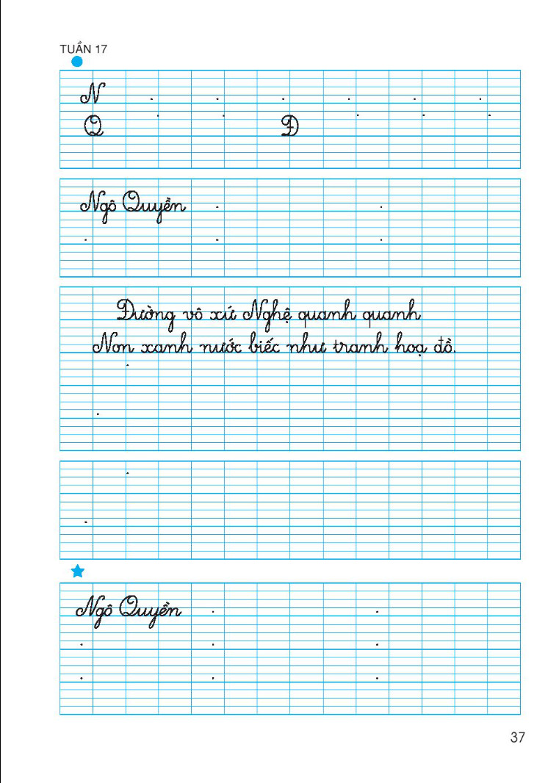

Slide 4
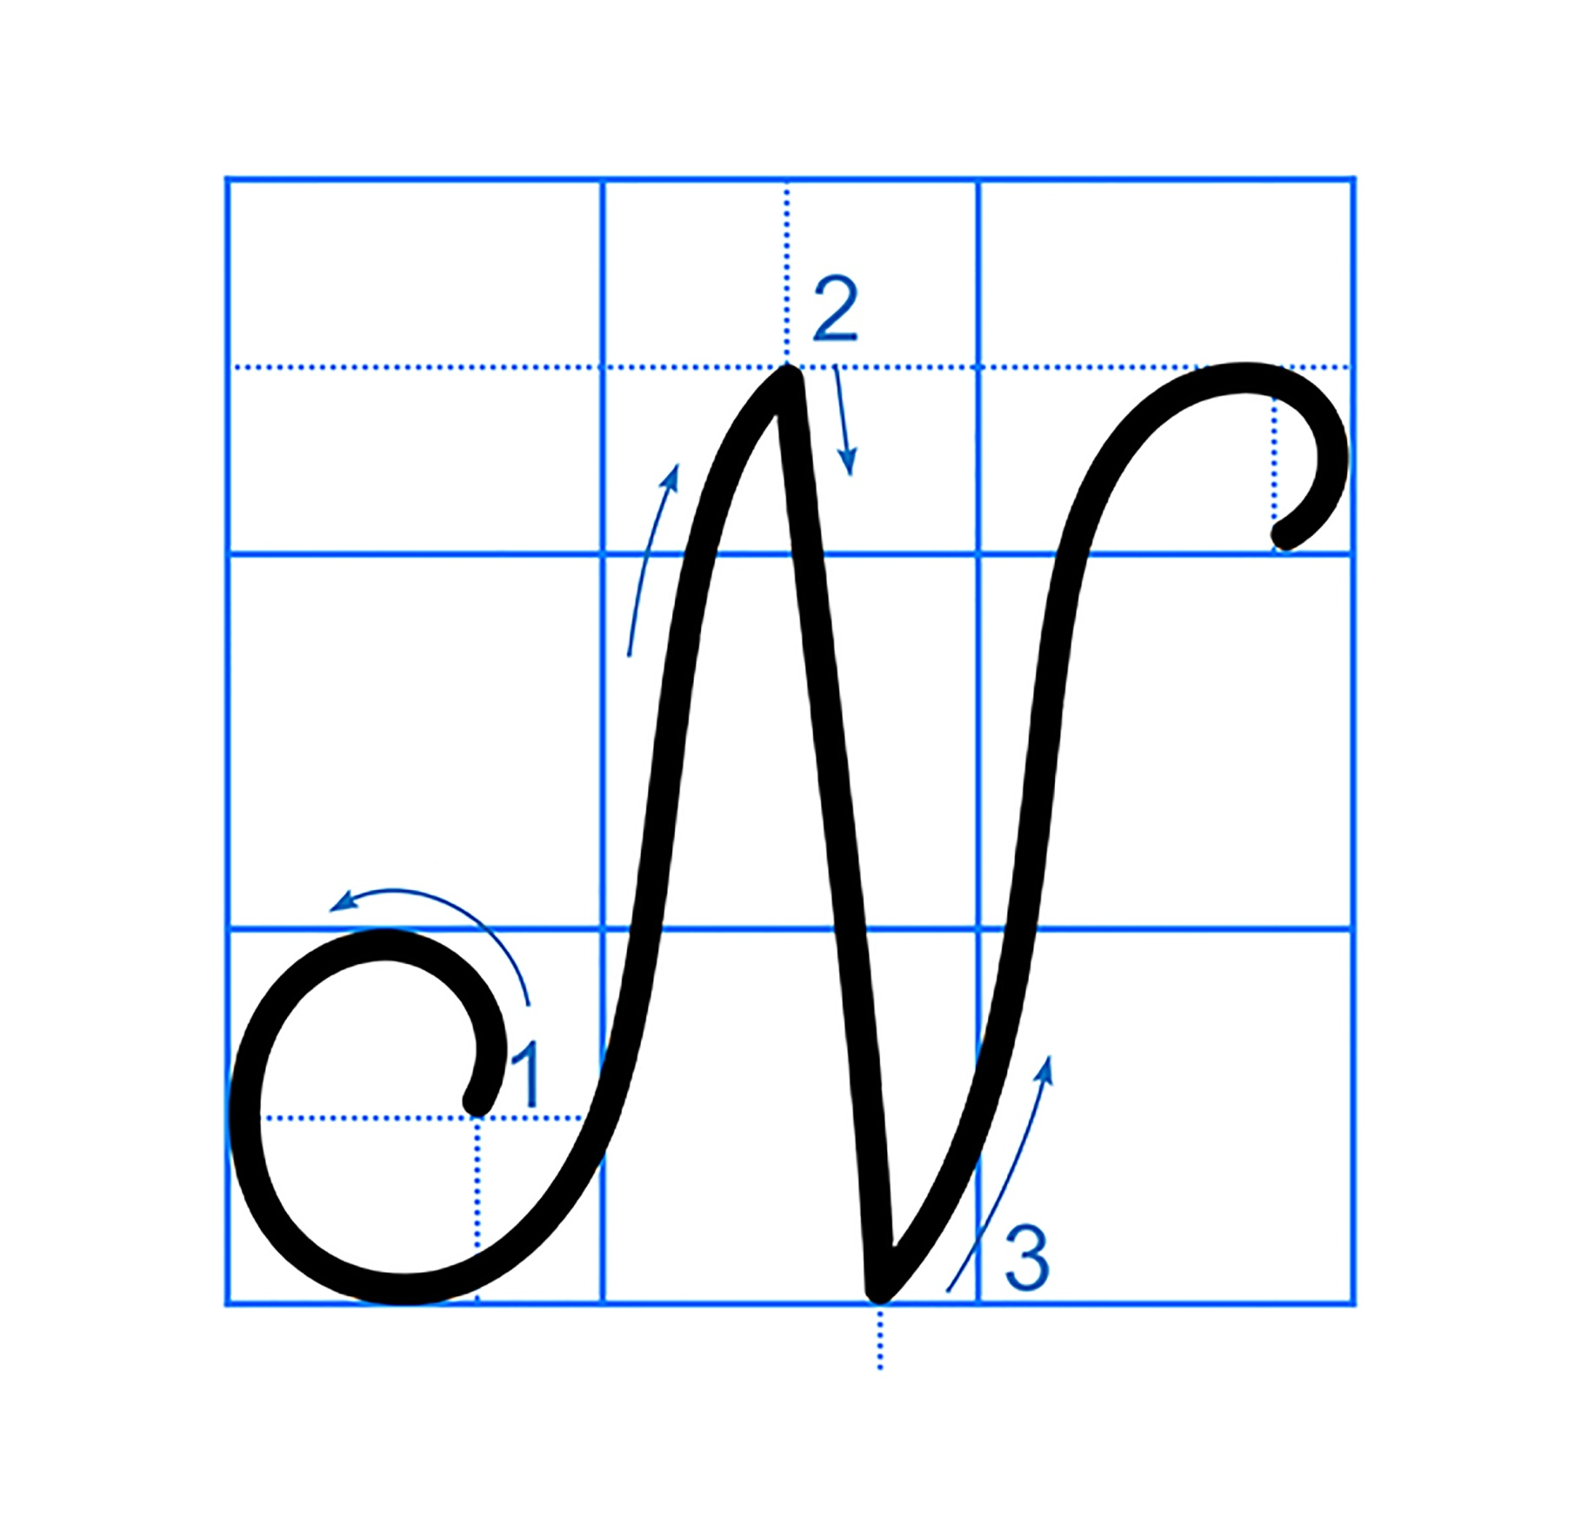
Quan sát, nhận xét chữ hoa N
- Chữ hoa N được tạo bởi mấy nét ? Đó là những nét nào ?
Gồm 3 nét: Nét móc lượn trái, nét thẳng xiên, nét xuôi phải.

Slide 5
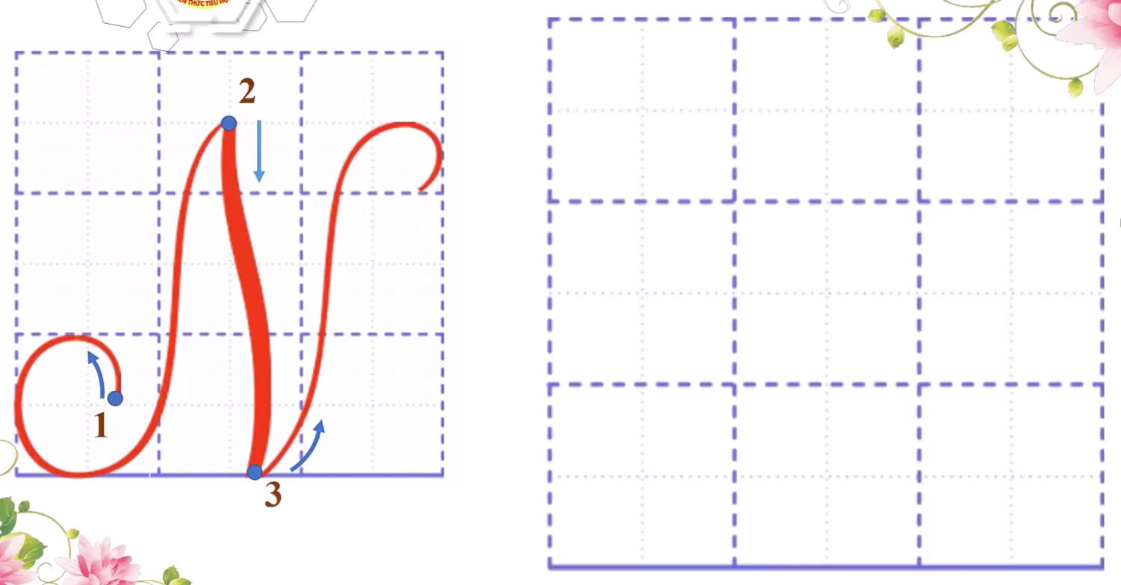

Cách viết chữ hoa L

Slide 6
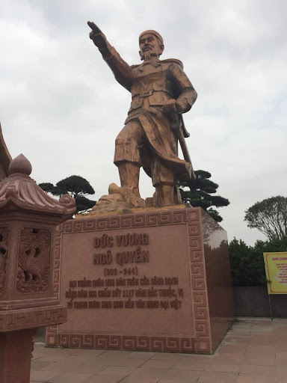
ĐÂY LÀ AI?
Em biết gì về Ngô Quyền?
Notes:
Ngô Quyền là một vị anh hùng dân tộc nước ta. Năm 938, ông đã đánh bại quân xâm lược Nam Hán trên sông Bạch Đằng, mở đầu thời kì độc lập của nước ta

Slide 7
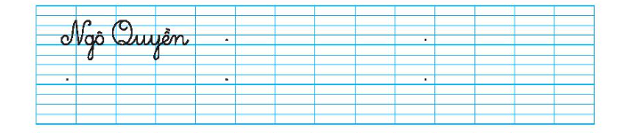
Từ “Ngô Quyền” gồm mấy chữ?
Từ “Ngô Quyền” có những con chữ nào cao hai li rưỡi?

Slide 8
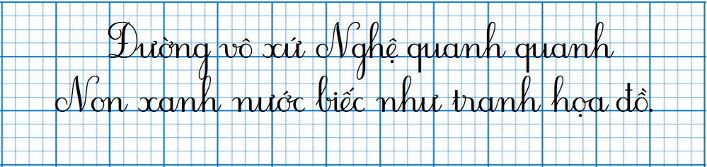
Câu ca dao ca ngợi phong cảnh của vùng Nghệ An – Hà Tĩnh rất đẹp, đẹp như tranh.
Ý nghĩa của câu ca dao trên?

Slide 9
Những chữ nào được viết hoa?
- Những con chữ nào cao 2 li rưỡi?

Slide 10


1- Tư thế ngồi viết:
- Lưng thẳng, không tì ngực vào bàn.
- Đầu hơi cúi.
- Mắt cách vở khoảng 25 đến 30 cm.
- Tay phải cầm bút.
- Tay trái tì nhẹ lên mép vở để giữ.
- Hai chân để song song thoải mái.
2-Cách cầm bút:
- Cầm bút bằng 3 ngón tay: ngón cái, ngón trỏ, ngón giữa.
- Khi viết, dùng 3 ngón tay di chuyển bút từ trái sang phải, cán bút nghiêng về phía bên phải, cổ tay, khuỷu tay và cánh tay cử động mềm mại, thoải mái;
- Không nên cầm bút tay trái.

Slide 11
tHùC HµNH VIÕT Vë

Slide 12

Chúc các em luôn chăm ngoan, học giỏi

